Slide 1

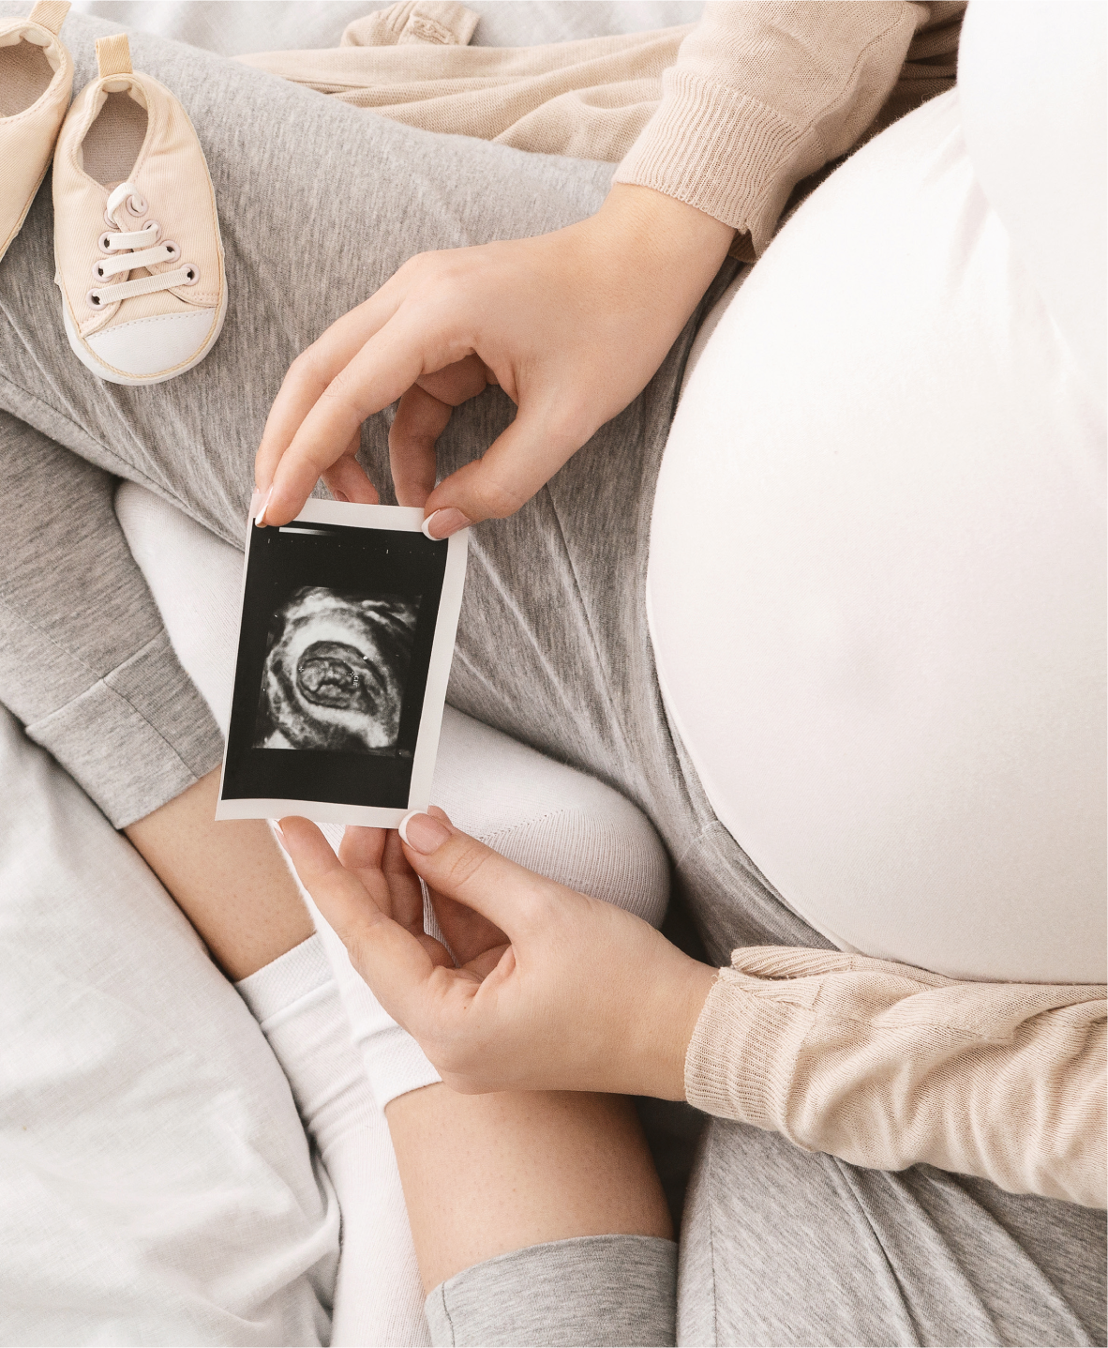

習作
生命的旅程
第 4 章
用愛說再見
認識死亡
如何面對死亡

Slide 2

第4章
用愛說再見
死亡像出生一樣就是一個過程。
1. 明白死亡的含義及衝擊。
2. 熟悉面對死亡的自我調適技能。

Slide 3


47
想想看
人的肉體，終會因死亡消逝，能延續的，是對世界的愛。
先生曾將他的器官捐贈卡拿給我，希望死後可將器官捐贈給需要的人。
你對故事中先生在生前允諾器官捐贈的作法有什麼看法？
誰都可以偉大(03:10)
器官捐贈知識小學堂(01:49)

Slide 4
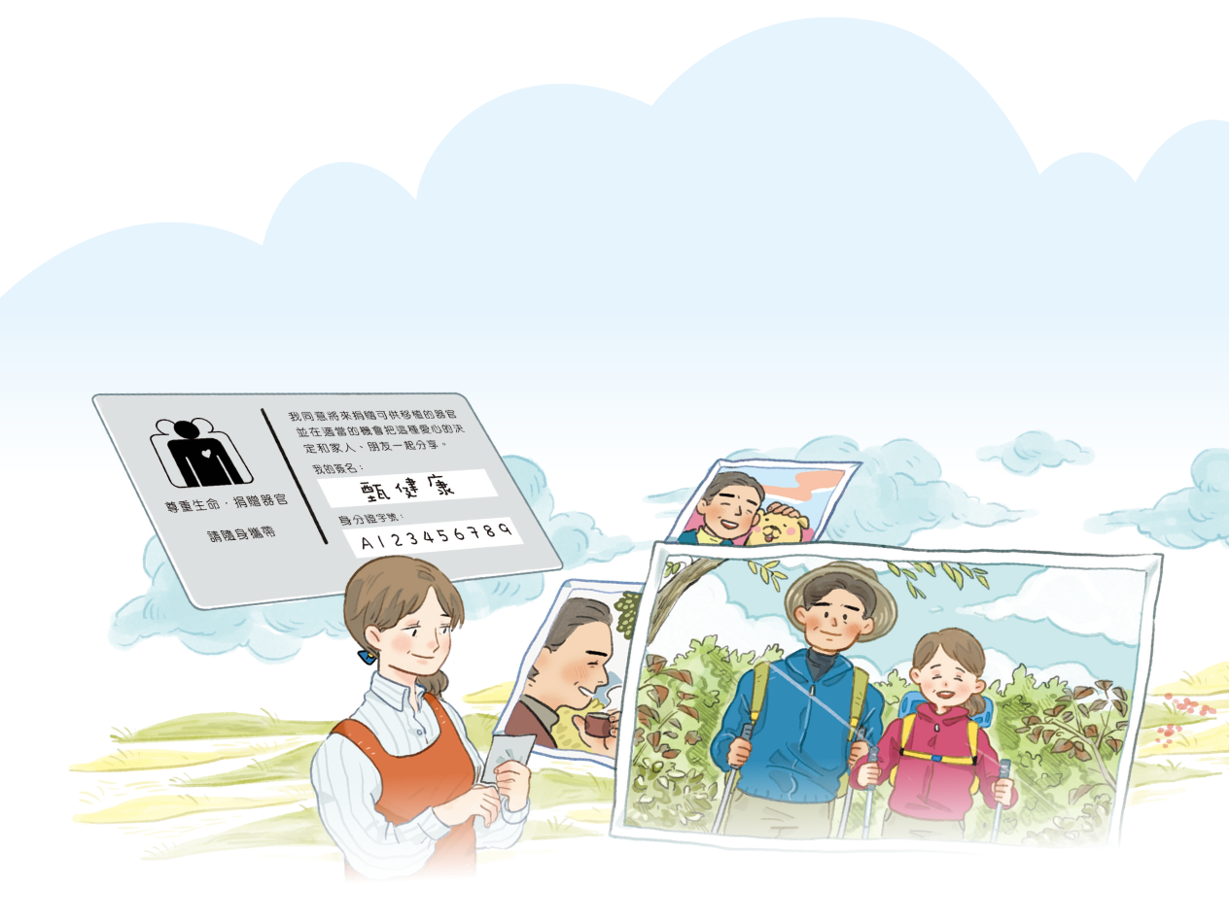
47
生命的長短真的是很難預知，但是故事中的主角以器官捐贈的方式，將先生的生命延續下去，雖然身體已經宣告死亡，但精神卻會傳承下去，這種遺愛人間的方式也是對死亡不一樣的含義。

Slide 5
48
認識死亡
可以思考「死亡」的相關問題，死亡並不是禁忌的話題，它是存在於我們生活中，死亡是自然秩序的一部分，因為人終將一死，每一個人都不例外。
打從出生的那一刻開始，我們每天都在變老，我們可以理解、也能接受這個事實，唯獨面對死亡時，大部分的人都不願意去面對。

Slide 6
認識死亡
48
其實生命週期就是生死的循環，所以我們應該接受死亡是必然的事。
當家人的生命已走到盡頭時，我們可以利用剩餘時間，傳遞你對他的愛、感謝和告別的訊息。
如果家人已經是癌症末期或是無法治癒的疾病，可以進行「安寧療護」，讓醫療團隊給予末期的醫療照護，讓他在人生最後階段，能減輕因疾病所產生的身體與心靈的痛苦，讓他能有尊嚴得離開人世，也可以協助自己去面對並接受家人即將死亡的事實。

Slide 7
認識死亡
49
有很多人，願意在死後將器官捐贈給需要的人，當一個人被判定腦死或是臨終前基於個人生前同意或是家屬同意，將可用的器官或組織，以無償的方式給需要的病人，幫助其他人恢復健康，改善生活品質，發揮救人互助的精神，讓更多人可以受惠，讓愛遺留在人間，這是對死亡賦予不一樣的詮釋。

Slide 8

認識死亡
48
知識PLUS
死亡的定義
醫學上當一個人沒有心率（心臟搏動）、呼吸停止時或包括腦幹在內的全腦功能喪失而腦死都可以稱作「死亡」。

Slide 9
認識死亡
48
知識PLUS
腦死（腦幹死亡）與植物人
腦幹是生命中樞，掌管呼吸、心跳、血壓等人體最基本、最不可或缺的功能，如果它嚴重受損，可以靠維生設備（例如：呼吸器、葉克膜）暫時維持生命，但終究會死亡。

Slide 10
認識死亡
48
知識PLUS
植物人腦部損傷的部位在大腦，大腦的功能喪失，但腦幹是好的，所以他們有呼吸、心跳、血壓，但不能思考、與人溝通，肢體也無法活動。
如果照顧得好，沒有嚴重的併發症，植物人可能可以活很久。

Slide 11

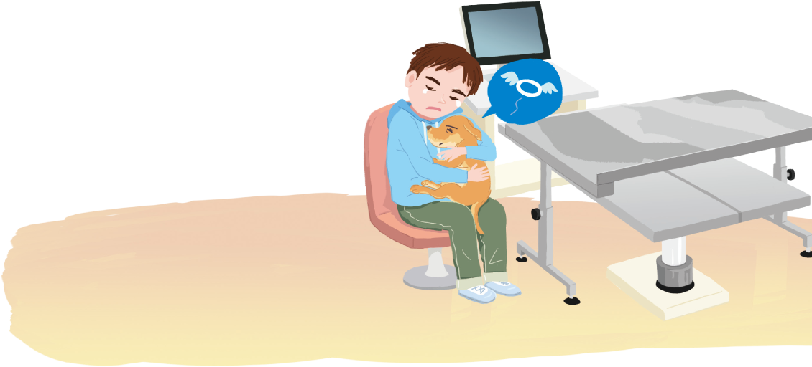
認識死亡
49
來不及說再見(02:43)
死亡的衝擊
當你遇到類似的事情，你知道該怎麼辦嗎？
怎麼會這樣？我沒辦法接受Lucky的離開，這打擊太大太震撼，嚴重影響著我的身心與生活……

Slide 12

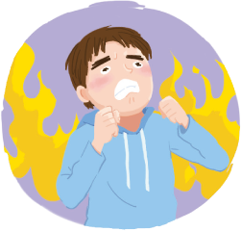
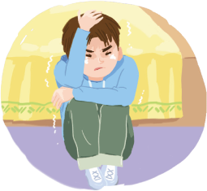
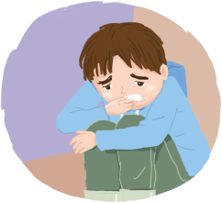
認識死亡
49
我好捨不得你……
你怎麼可以丟下我呢？
為什麼之前都沒有多陪你呢？
沒有你的陪伴以後的日子怎麼辦？

Slide 13
認識死亡
49
像Lucky這樣親密的寵物或家人突然死亡，可能帶給你我無法停下來的眼淚，還可能需要經歷許多層次的情緒，例如：傷心、遺憾、憤怒、恐懼、愧疚、自責等。你需要一些時間接受、理解自己剛剛經歷的巨大苦難，這時候，請給「自己」最大的溫柔、包容，容許自己的軟弱，並給自己更多的時
間、耐心去面對與復原。

Slide 14

50
如何面對死亡
1. 接受死亡的事實
當面對死亡有困惑、疑問時，要告訴自己摯愛的動物或家人已經「死亡」這個事實。
親友離世怎麼辦？厭世姬分享3步驟，盼悲傷真正被放下！(04:58)
練習說再見(04:09)
如何面對親人離世(07:04)

Slide 15


如何面對死亡
50
「Lucky的身體運作都停止了，沒辦法吃東西或喝東西，也沒有感覺，不會快樂或傷心、不會感到痛苦、也不會再醒過來……」

Slide 16
如何面對死亡
50
2. 允許自己難過、哀慟
當重要的寵物或家人離開時，會傷心、難過、害怕是正常的，難過時，可以找人陪伴，知道自己不是孤單的、沒有被拋棄的。
我可以找人說出心中的痛苦，或寫信、一起看照片、送禮物給死去的寵物來表達對牠的悼念。

Slide 17

如何面對死亡
51
3. 適應逝者已不存在的新環境
一個穩定、安全的環境對失去摯愛寵物或家人的當事人是很重要，可以降低因為失去所帶來的變動與不安全感。

Slide 18

如何面對死亡
51
我可以跟認識的朋友說明牠的離開，並轉換空間做好心情的調適。

Slide 19
如何面對死亡
51
4. 把對逝者的情感投注於未來生活中
遇到生命重大失落的當事人，要在生命中為死去的人物找到一個適宜的位置，這個歷程往往需要一段時間。
我可以告訴自己：「我並沒有失去和牠共同的記憶，也沒有失去牠對我的愛」、「會這麼難過是因為我對牠濃濃的愛與不捨」。

Slide 20
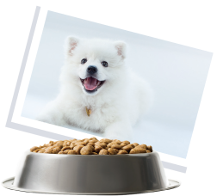
如何面對死亡
52
如何走出傷痛
失落和分離是人生的創痛，很多人在面對死亡議題時，所受到的衝擊、哀慟是極大的，試著利用以下方法進行調適：
好好說再見(04:30)

Slide 21

如何面對死亡
52
1.與他人傾吐情緒
在這個艱困的時刻，有人理解你的情緒起伏嗎？請不要害怕向家人、朋友吐露傷痛與憂傷。

Slide 22

如何面對死亡
52
2.調適情緒與尋求幫助
允許其他人來分攤自己的憂傷，當發現自己在面對生命衝擊而無法調適時，一定要懂得尋求社會資源的幫助。如果需要的話，也可以找心理諮商師談一談。

Slide 23

如何面對死亡
52
3.放鬆身心的活動與方法
做一些能讓自己放鬆的活動，例如：看電影、聽音樂會，到戶外走走，或是和支持你的朋友聚餐，參加好朋友的聚會，嘗試各種放鬆身心的方法，例如：音樂、冥想、塑像、祈禱等。

Slide 24
如何面對死亡
50-52
如何面對死亡重點整理
面對死亡的方法
接受死亡的事實
允許自己難過、哀慟
適應逝者已不存在的新環境
把對逝者的情感投注於未來生活
走出傷痛的方法
與他人
傾吐情緒
調適情緒與
尋求幫助
放鬆身心的
活動與方法

Slide 25


53
試著以自己曾經歷過的傷痛事件，搭配前面所學，回應以下問題：

Slide 26


53
1
從自己的生活經驗中描述一件讓你非常傷痛的事件：
＿＿＿＿＿＿＿＿＿＿＿＿＿＿＿
2
說說看傷痛帶來的衝擊，以及經歷的情緒：
＿＿＿＿＿＿＿＿＿＿＿＿＿＿＿

Slide 27


53
3
寫出當時走出傷痛的方法，並說說看你覺得前面提到的走出傷痛的方式，哪一項是你曾用過或覺得有用的呢？
＿＿＿＿＿＿＿＿＿＿＿＿＿＿＿
4
如果可以重來，你會如何調適？
＿＿＿＿＿＿＿＿＿＿＿＿＿＿＿

Slide 28

1-4 用愛說再見
1. 醫學上的死亡有心率停止及腦死。
（Ｏ）
（Ｘ）

Slide 29
1-4 用愛說再見
2. 當癌症末期，治癒希望不高時，我們可以選擇安寧療護，較舒適的走完最後一程。
（Ｏ）
（Ｘ）

Slide 30
1-4 用愛說再見
3. 安寧療護就是不做任何治療。
（Ｏ）
（Ｘ）
解析
讓醫療團隊給予末期的醫療照護，在人生最後階段，減輕因疾病所產生的身心痛苦。

Slide 31
1-4 用愛說再見
4. 當失去生命中重要的人或物時，我可以大聲地哭泣將情緒宣洩出來。
（Ｏ）
（Ｘ）

Slide 32
1-4 用愛說再見
5. 失去親人非常痛苦，為了紓解痛苦，可以喝酒來麻痺自己。
（Ｏ）
（Ｘ）

Slide 33
1-4 用愛說再見
當我們面對生活中有親人的死亡或人生重大衝擊時，心情會經歷哪些階段呢？
1969年伊莉莎白．庫伯勒．羅絲在「論死亡與臨終」一書中，提到「五個哀傷的階段」。
1. 「否認」：「不會吧！」、「不可能啊！」、「我才不相信呢！」
2. 「憤怒」：「為什麼是我？」、「這不公平！」、「我怎麼這麼倒楣？」

Slide 34
1-4 用愛說再見
3. 「懇求」：「再給我幾年時間吧！只要能活下去，我什麼都願意做。」
4. 「沮喪」：「幹嘛還要管這些事啊？反正我都要死了。」、「我不想活了，活著還有什麼意義。」
5. 「接受」：「好吧！既然我已經沒法改變這件事了，我就好好準備後事吧！」

Slide 35
1-4 用愛說再見
五個哀傷階段並不一定按照順序發展，也可能只經歷其中任何一個，並不需要經過全部，最好的結果是能達到最後的「接受」階段，但確實也有些人會被情緒困在某個階段無法解脫，而成為心理上的困擾，最後變成精神上的病。所以認識這五個哀傷階段的歷程，讓我們可以在面對重大衝擊或分離時，檢視自己的狀態，並尋找出相對應的方法，讓自己能更快的走出悲傷、恢復日常的生活！

Slide 36
1-4 用愛說再見
1. 因為新冠肺炎疫情的影響，許多的飯店業者面臨財務危機而宣布倒閉，當員工失業而找不到新的工作時，面臨失業的心情中，你認為下列哪一個階段不會先出現呢？
（A）懇求
（B）否認
（C）接受
（D）憤怒

Slide 37
1-4 用愛說再見
2. 小明是阿嬤親手帶大的，在唸高中時阿嬤因年老而過世，小明雖然很不捨，但他知道阿嬤年老且忍受許多的病痛，也是到了離別的時刻，若是靠醫療搶救，免強的繼續存活，可能也只是延長痛苦。你認為經過這樣的思考，小明正在哀傷階段的哪一個階段呢？
（A）接受
（B）沮喪
（C）憤怒
（D）懇求

Slide 38
1-4 用愛說再見
3. 小美是小華在班上最要好的死黨，有一天小華發現小美竟然背叛了她，把所有約定的秘密都跟其他人說了，也開始對她冷漠，小華非常生氣，並找小美理論。你認為小華正經歷哀傷階段的哪一個呢？
（A）懇求
（B）憤怒
（C）否認
（D）沮喪

